Slide 1
Tranzicija bolnikov s sistemskimi imunskimi boleznimi
Tadej Avčin
Pediatrična klinika
UKC Ljubljana
Srečanje Društva za pomoč otrokom z imunskimi boleznimi, 14.5.2016
Notes:
1

Slide 2
Osnutek
Definicija tranzicije
Časovna razmejitev
Glavne značilnosti
Priporočila za uspešno tranzicijo
Notes:
2
2

Slide 3
Zakaj je potrebna tranzicija
∼50% otrok z revmatsko boleznijo potrebuje zdravljenje zaradi aktivne bolezni tudi v odrasli dobi
Primarne imunske pomanjkljivosti so vrojene okvare v delovanju imunskega sistema
Doživljenjske, če ni bila opravljena transplantacija KMC
Notes:
3
3

Slide 4
Definicija
Tranzicija: planirana predaja mladostnikov / mladih odraslih oseb s kronično boleznijo za nadaljnje vodenje pri specialistu internistu
Prilagojen proces glede na starost in razvojni status bolnika
Upoštevanje kulturnih razlik
Transfer: administrativni postopek predaje
Notes:
4
4

Slide 5
Časovna razmejitev tranzicije
1.faza: Načrtovanje (12-15 let)
Predstavitev koncepta tranzicije, ocena otrokovega znanja o njegovem zdravstvenem stanju in zdravljenju. Otrok prične sodelovati pri skrbi za svoje zdravje.
2. faza: Priprava (15-18 let)
Razumevanje procesa tranzicije in pričakovanj v zdravstvenem sistemu za odrasle. Izdelava načrta tranzicije, določitev koordinatorja (oseba, ki mladostniku pomaga v procesu tranzicije), prakticiranje veščin samostojnosti (samostojen pogovor z zdravnikom, skrb za svoja zdravila, dogovor za amb. pregled)
3. faza: Transfer (18-19 let)
Mladostnik in družina se pripravijo na samozavesten prehod v zdravstveni sistem za odrasle. Mladostnik uporablja veščine samostojnosti.
4. faza: Vrednotenje uspeha (6-18 mesecev po transferju)
Ponovni pregled na pediatričnem oddelku z možnostjo vrednotenja in povratne informacije o procesu tranzicije
Notes:
5
5
http://www.rch.org.au/transition/

Slide 6
Koordinator tranzicije
Po dopolnjenem 15. letu starosti vsi kronični bolniki, pri katerih bo potrebna predaja za nadaljnjo obravnavo pri specialistih internistih, napoteni za pregled pri psihologu
Psiholog oceni stanje pripravljenosti za tranzicijo pri otroku in starših ter se odloči glede pogostnosti kontrolnih pregledov v njegovi ambulanti (predvidoma 1-krat letno)
Notes:
6
6

Slide 7
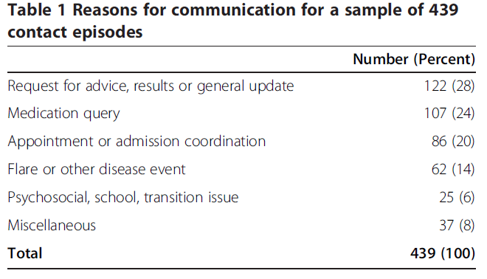
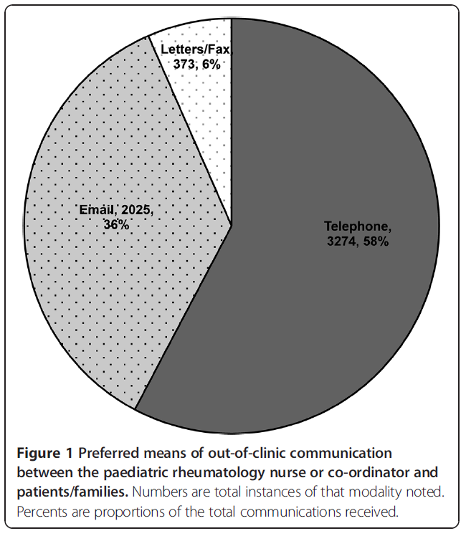
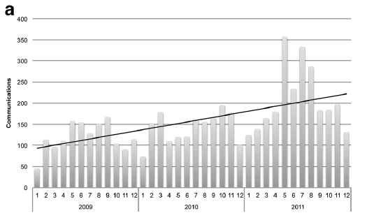
Out-of-clinic patient communication in pediatric rheumatology Feldman DV, et al. Pediatr Rheumatol 2013; 11: 13.
Notes:
7
7

Slide 8
Priporočila za uspešno tranzicijo I.
Mladostnik razume koncept tranzicije
Se strinja z načrtom tranzicije
Izbrani specialist v zdravstvenem sistemu za odrasle
Napisan strukturiran povzetek bolezni:
Potek bolezni (začetni simptomi in znaki, postavitev diagnoze, poslabšanja, dolgoročni potek)
Ključni laboratorijski izvidi
Zapleti bolezni (uveitis, osteoporoza, MAS, ...)
Pridružene bolezni (alergije, …)
Povzetek zdravljenja z zdravili
Cepilni status
Družinska anamneza
Notes:
8
8

Slide 9
Priporočila za uspešno tranzicijo II.
Povzetek bolezni predan izbranim specialistom za odrasle bolnike, mladostniku in izbranemu osebnemu zdravniku
Mladostnik ima kontaktne podatke v zdravstvenemu sistemu za odrasle
Iz zdravstvenega sistema za odrasle potrdijo, da so prejeli povzetek bolezni in da se je mladostnik udeležil prvega srečanja
Ponovni obisk pri pediatričnem revmatologu ali imunologu z vrednotenjem procesa tranzicije
Notes:
9
9

Slide 10
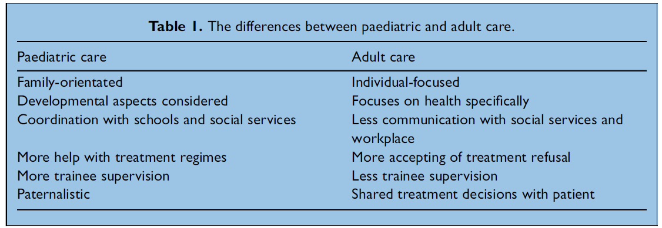
Differences between pediatric and adult care Robertson, Best Pract Res Clin Rheumatol 2006
Notes:
10
10

Slide 11
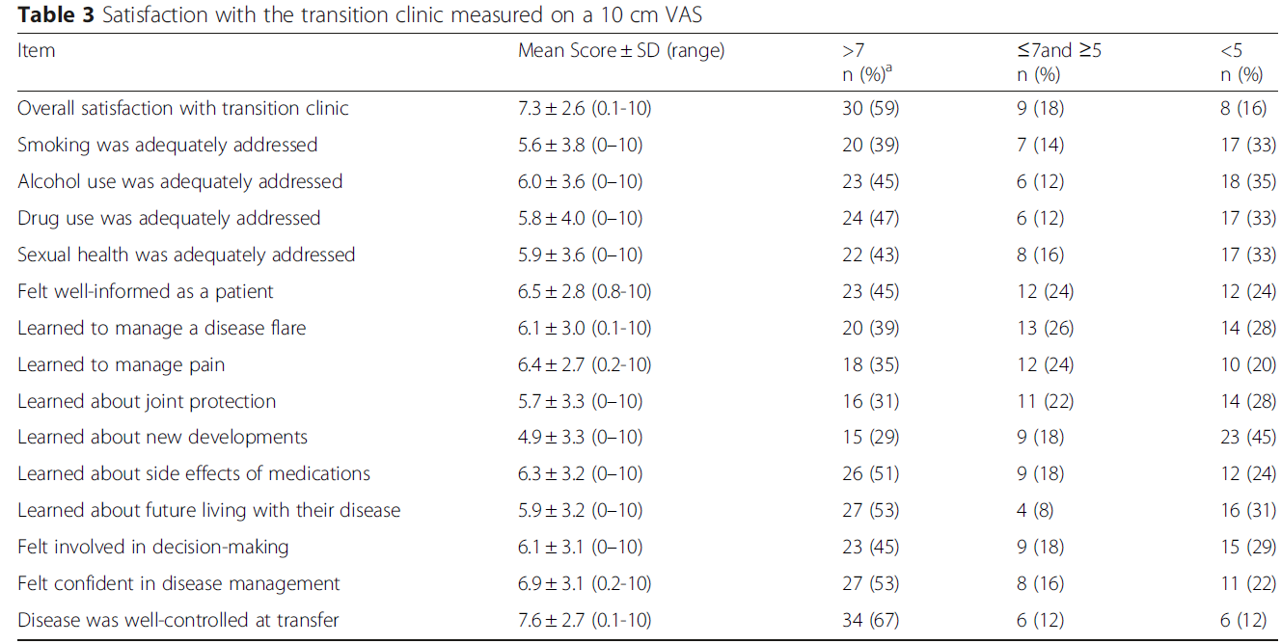
Patient satisfaction with the transition clinic Stringer E et al. Pediatr Rheumatol 2015; 13: 22
Notes:
11
11

